Slide 1
SECRETARIA MUNICIPAL DE FAZENDA E PLANEJAMENTO
Demonstração e Avaliação do Cumprimento
das Metas Fiscais
2° Quadrimestre de 2021
Dezembro de 2021

Slide 2
Meta de Arrecadação 2021 – 2º Quadrimestre

Slide 3
Receita Realizada
2020 x 2021 – 2º Quadrimestre
3

Slide 4
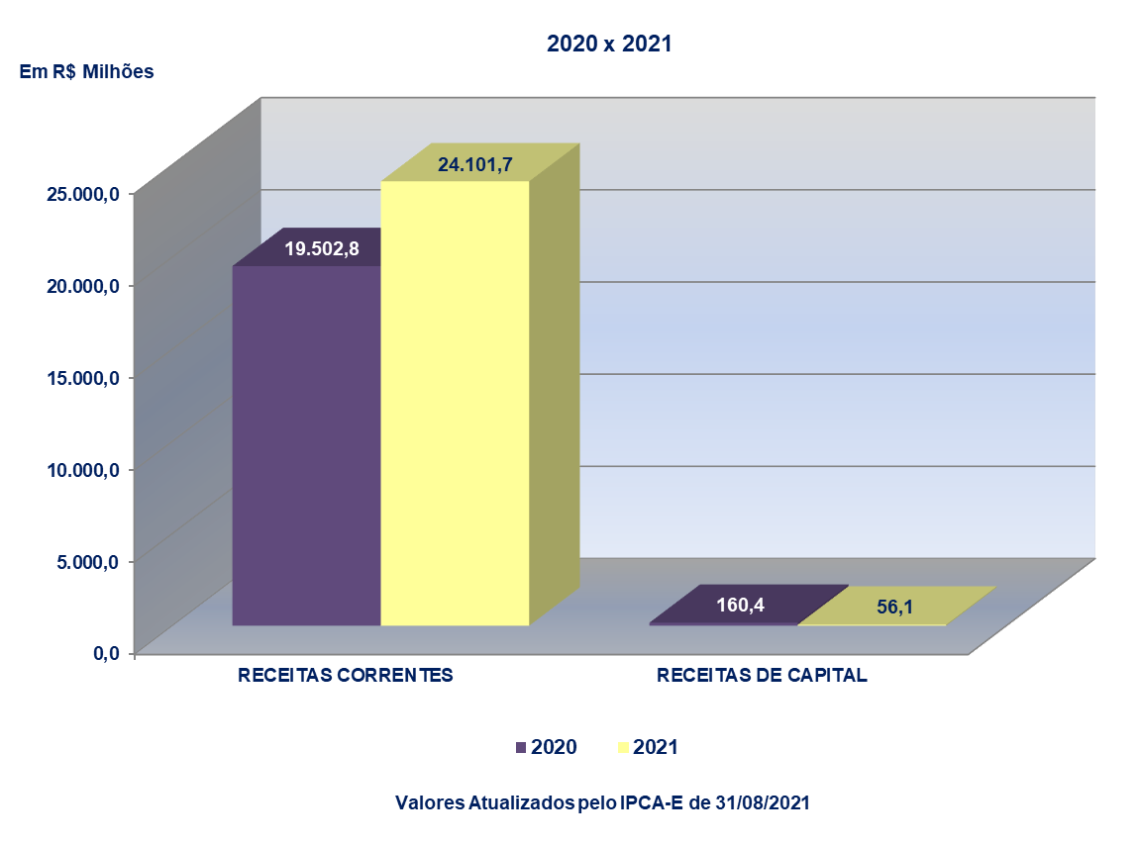
Receitas Correntes e Receitas de Capital
2020 x 2021 – 2º Quadrimestre
4

Slide 5
Receita Tributária Realizada
2020 x 2021 – 2º Quadrimestre

Slide 6
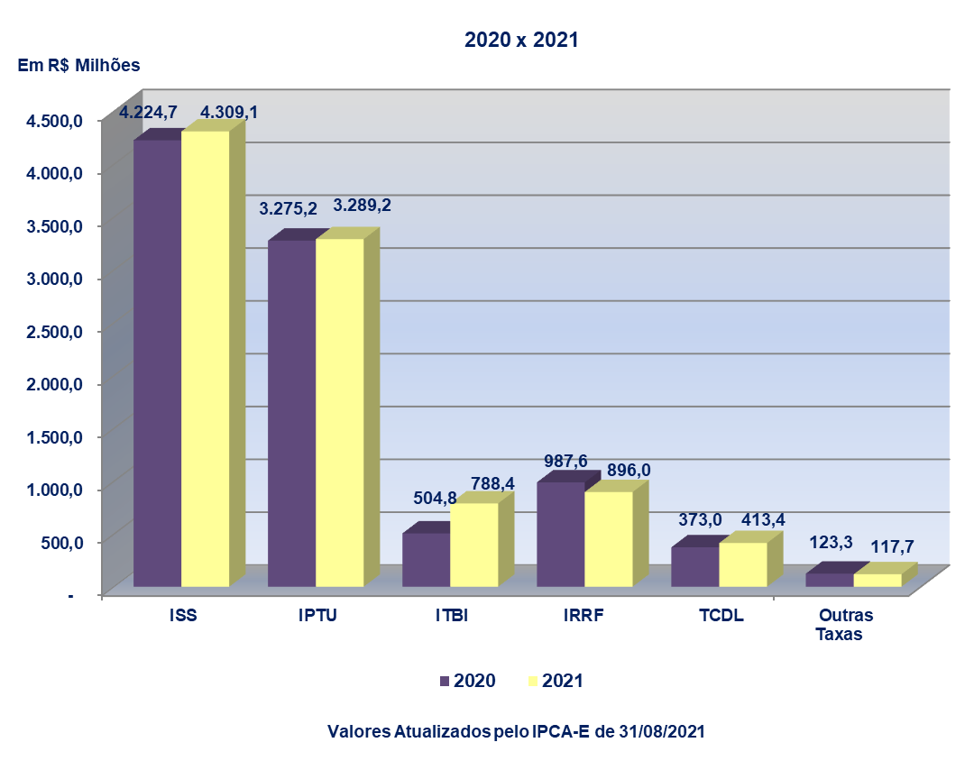
Receita Tributária Realizada
2020 x 2021 – 2º Quadrimestre

Slide 7
Transferências Correntes 2020 x 2021 – 2º Quadrimestre

Slide 8
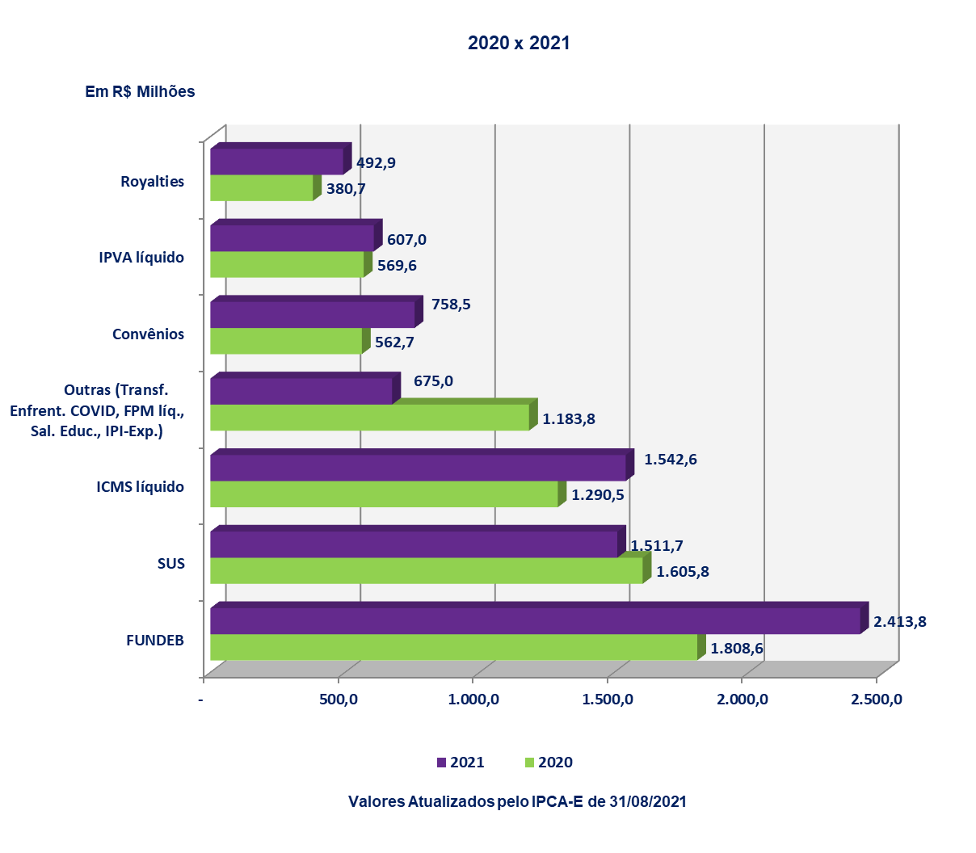
Transferências Correntes 2020 x 2021 – 2º Quadrimestre

Slide 9
Outras Receitas Correntes 2020 x 2021 – 2º Quadrimestre

Slide 10
Desembolso 2021
Despesas Pagas – 2º Quadrimestre

Slide 11
Despesa Liquidada 2020 x 2021 – 2º Quadrimestre

Slide 12
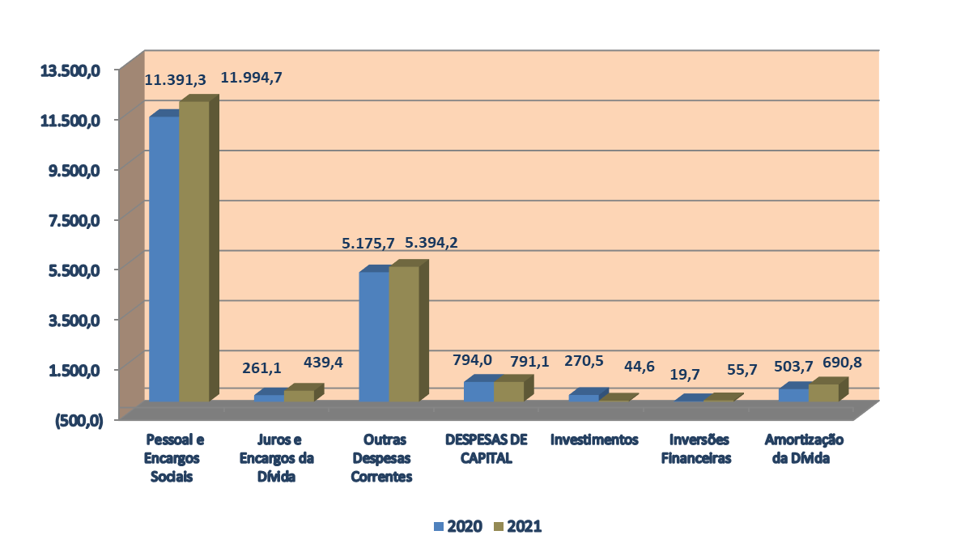
Despesas Liquidadas 2020 x 2021 – 2º Quadrimestre

Slide 13
Despesa Liquidada 2020 x 2021 – 2º Quadrimestre

Slide 14
Despesa Liquidada por Função de Governo 2020 x 2021 – 2º Quadrimestre

Slide 15
Investimento / Despesa Total
2º Quadrimestre

Slide 16
Receita Corrente Líquida
2020 x 2021 – 2º Quadrimestre

Slide 17
Resultado Orçamentário 2020 x 2021 – 2º Quadrimestre

Slide 18
Resultado Primário e Resultado Nominal
2020 x 2021 – 2º Quadrimestre
Resultado Primário

Slide 19
Resultado Primário e Resultado Nominal
2020 x 2021 – 2º Quadrimestre
Resultado Nominal

Slide 20
Limites Legais 2021 – 2º Quadrimestre

